Slide 1
HEMOPTISE

Slide 2
Hemoptise
Definição: Expectiração sanguinea que se origina das vias aéreas inferiores
Desde um escarro hemoptoico até expectoração maciça de sangue

Slide 3
Hemoptise maciça
Definição: Arbitrária
Desde 100 até 600 ml de sangue /24 horas
Difícil de mensurar
Melhor definida como aquela cujo ritmo representa risco de vida.
Morte ocorre por asfixia e não por hipovolemia
Prognóstico: 85% de mortalidade

Slide 4
Causas
Doenças de vias aéreas
Neoplasias
Infecções
Doenças cardiovasculares
Inflamatórias ou imunes
Distúrbios hematológicos

Slide 5
Doenças das vias aéreas
Bronquite aguda ou crônica
Bronquiectasia
Corpos estranohs
Fístulas
Broncolitíase

Slide 6
Infecções
Pneumonia
Tuberculose
Aspergiloma
Abecesso pulmonar

Slide 7
Doenças cardiovasculares
Estenose mitral
Sindrome de veia cava supeiror
TEP
Hipertensão pulmonar
Malformações arterio-venosas
Sequestro pulmonar

Slide 8
Neoplasias
Adenomas
Carcinoma broncogênico
Tumor carcinóide
Tumor adenocístico
Necrose tumoral
Pós braquiterapia

Slide 9
Inflamatória ou imune
Síndrome de Goodpasture
Hemossiderose
Pneumonia lúpica
Granulomatode de Wegener
Púrpura de Henoch-Shconlein

Slide 10
Ditúrbios hematológicos
Coagulopatias
Trombocitopenia
Uso de anti-coagulantes

Slide 11
Outras
Amiloidose
Endometriose
Drogas
Iatrogênico
  Procedimentos broncoscópicos
  Cateter de Swan ganz
Trauma
Iatrogênica

Slide 12
Frequencia das causas
Causa frequencia (%)
Bronquite 23 a 27
Neoplasia pulmonar 19 a 29
Tuberculose 7
Bronquiectasia 1
Idiopática 22

Slide 13
Frequencia das causas – HC-FMUSP
Causa frequencia (%)
Bronquite 23 a 27 (17)
Neoplasia pulmonar 19 a 29 (14)
Tuberculose 7 (18)
Bronquiectasia 1 (41)
Idiopática 22 (6)

Slide 14
Fisiopatologia
Quatro fontes vasculares dentro do sistema respiratório:
Artérias brônquicas
Artérias pulmonares
Veias pulmonares
Capilares pulmonares

Slide 15
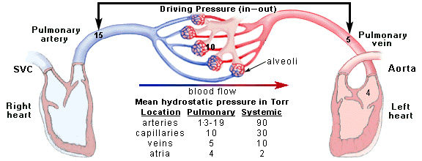
Artérias pulmonares

Slide 16
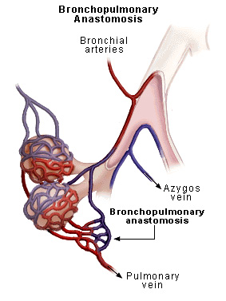
Artérias brônquicas
Ramos da aorta ou intercostais (alta pressão)
Responsáveis por pequena parcela do fluxo
Nutrem vias aéreas, pleura e linfonodos
Neoformação frente a doenças pulmonares
3% do DC
1/3
1/3

Slide 17
Avaliação clínica e laboratorial
Diferenciar de sangramento de vias aéreas superiores e HDA
Hemograma
Coagulograma
Função renal e hepática
Auto-anticorpos
Exame de escarro (se for viável)

Slide 18
Exames de imagem
Radiografia simples de tórax:
Alterações do parênquima podem sugerir local do sangramento
Radiografia normal sugere sangramento proveniente de vias aéreas centrais
Áreas calcificadas sugerem focos de broncolitíase

Slide 19
Exames de imagem
Tomografia computadorizada de tórax
Melhor visualização do parênquima
Permite avaliar vias áreas centrais
O contraste permite avaliar relação de tumores com grandes vasos
Limitação:
Tempo dispendido (risco em doentes instáveis)
Uso de contraste em pacientes hipovolêmicos, alérgicos ao contraste ou nefropatas.

Slide 20
Broncoscopia diagnóstica
Localizar o local do sangramento
Estabelecer a etiologia quando possível (lavado broncoalveolar ou biópsia)
Em hemoptise não maciça (não contínua) a broncoscopia raramente surpreende sangramento ativo e sim restos hemáticos ou BAL característico de hemorragia alveolar
Pode ser necessário repetição do exame

Slide 21
Tratamento
Apenas 5% das hemoptises são maciças e se resolvem com medias gerais (a seguir)
Tratamento das infecções
Tratamento oncológico
Imunosupressores p dças imunológicas
Controverso: uso de medicações que reduzem o fluxo pela artéria brônquica como indometacian e cimetidina

Slide 22
Medidas Gerais – Hemoptise leve
Tranquilizar o paciente
Repouso no leito
Supressores da tosse
Oxigênio (se necessário)
Decúbito lateral sobre o lado comprometido)

Slide 23
Hemoptise maciça
Evitar asfixia
Oxigenioterapia
Preservar o pulmão normal
Intubação orotraqueal e pressão positiva e PEEP
Tubo endotraqueal seletivo
Tubo endotraqueal de duplo lúmem
Transfusão de hemoderivados se necessário

Slide 24
Tratamento broncoscópico
Impactação e aspiração no segmento sangrante
Solução salina gelada
Solução com adrenalina
Instilação de trombina-fibrinogênio
Insuflação de balão bloqueador
Tamponamento com gaze
Eletrocautério ou laser para lesões sangrantes

Slide 25
Embolização arterial brônquica
A angiografia brônquica associada à embolização consegue controle imediato em 75% a 90% dos casos.
Recidiva em 27% (aspergiloma)
Na recidiva devem avaliadas as artérias subclávia, axilar, intercostal e frênica
Complicações:
Palaplegia (5%)
Broncoespasmo
Lesào vascular de outras tributárias da aorta

Slide 26
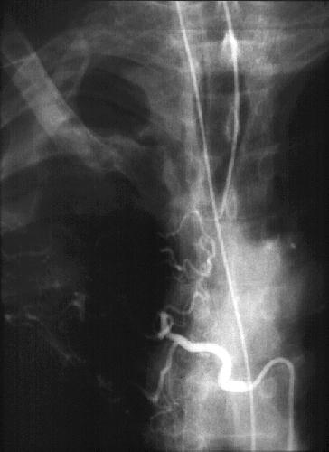

Slide 27
Cirurgia
Necessário que a lesão seja localizada
Função pulmonar adequada para tolerar a ressecção pulmonar
Associada a alta mortalidade
Dificuldades técnicas como aderências pleurais em pacientes com infecção crônica
A cirurgia de urgência deve ser realizada quando os procedimentos endobrônquicos falharam ou não são disponíveis

Slide 28
CASO CLÍNICO

Slide 29
J.F.D, 65 anos, masculino.
QD: Tosse com episódios de hemoptise há 3 meses com piora há 3 dias.
AP: HAS, DM e revascularização do miocárdio
em uso de aas, vasodilatadores e hipoglicemiante oral
EF: reg, descorado+/+4, desidratado +/+4
pulm: mv+ bil, roncos difusos
card: 2brnf, s/sopro, PA: 140/90 mmHg, FC: 96 bpm
abdome: globoso, flácido, indolor

Slide 30
Exames
Coagulograma normal
Hg: 12 mg/dl
Sat de O2 em ar ambiente: 90%
Creat: 1,2 Uréia: 68
Função hepática normal

Slide 31
Primeiro exame a ser solicitado
Broncoscopia
Raio X de tórax
Tomografia de tórax
Arteriografia

Slide 32
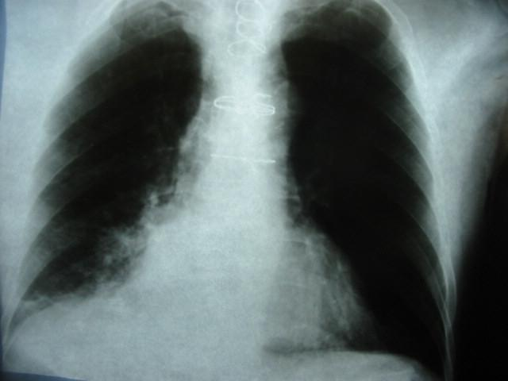
RESPOSTA: Raio X de tórax

Slide 33
Com esta radiografia, estando o paciente estável qual o próximo exame?
Broncoscopia
Tomografia contrastada de tórax
Arteriografia

Slide 34
Tomografia de tórax
Com contraste
Sem contraste

Slide 35
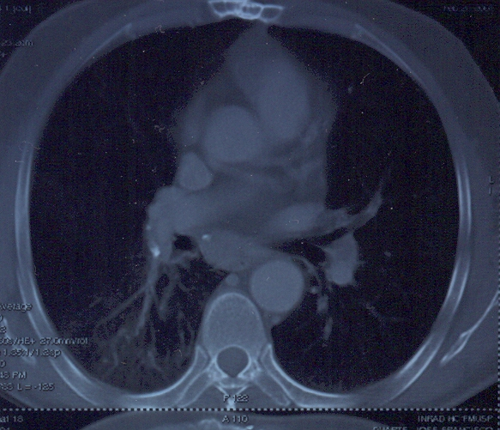
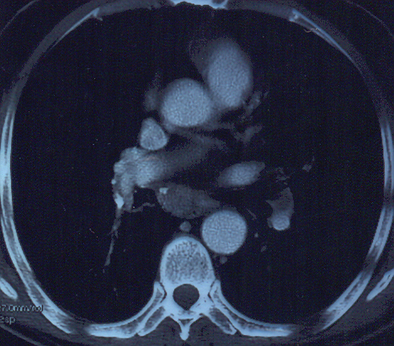
Tomografia contrastada

Slide 36
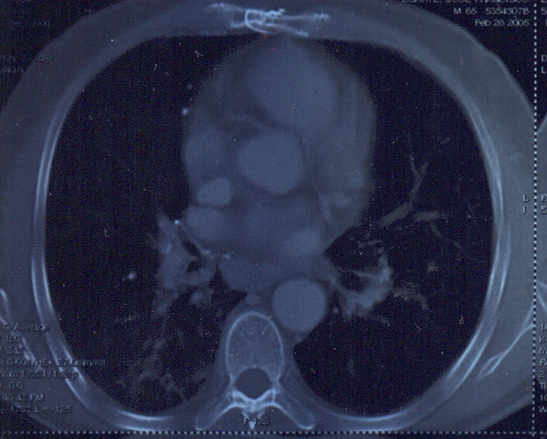
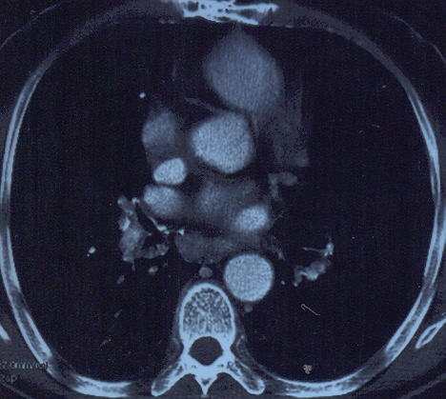
Tomografia contrastada

Slide 37
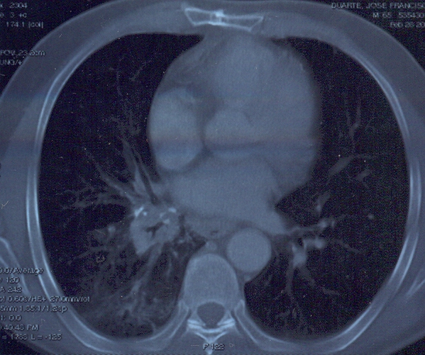
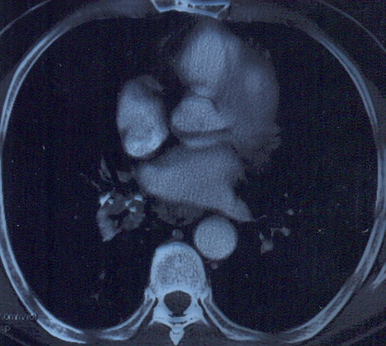
Tomografia contrastada

Slide 38
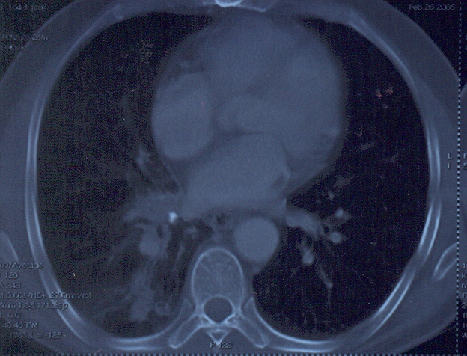
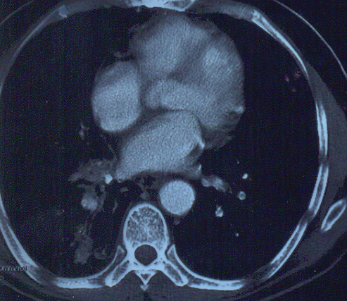
Tomografia contrastada

Slide 39
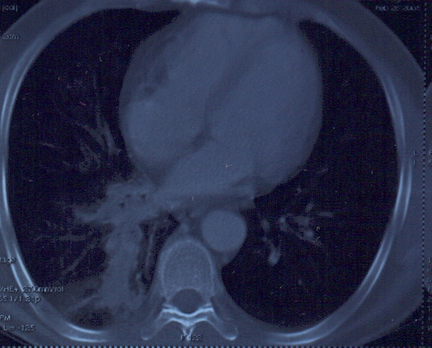
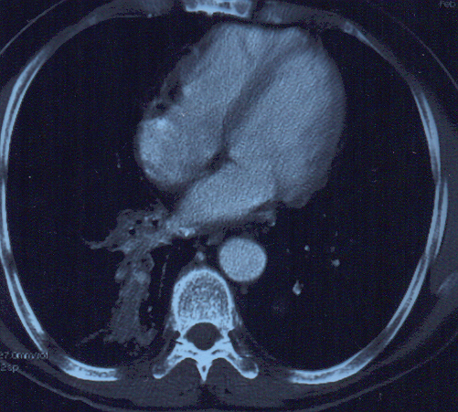
Tomografia contrastada

Slide 40
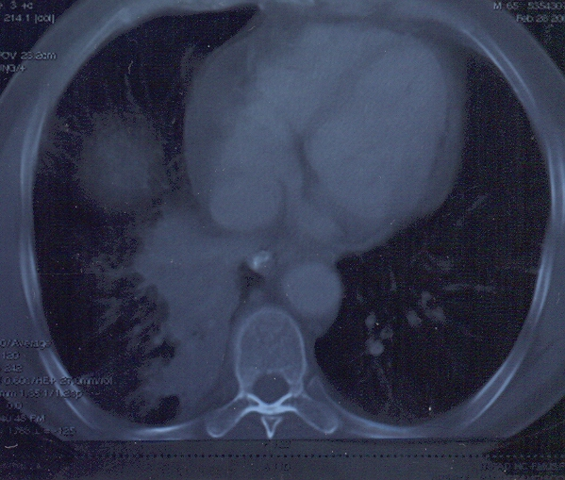
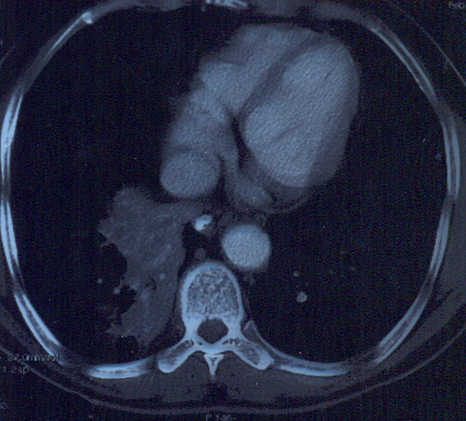
Tomografia contrastada

Slide 41
Próximo exame a ser solicitado?
Broncoscopia
Arteriografia
Obs: Paciente continuava a apresentar hemoptise (<100 ml/dia)

Slide 42
BRONCOSCOPIA
TIPO?:
1- Rígida
2- Flexível

Slide 43
Brocoscopia flexível
Achados:
Sinais inflamatórios inespecíficos (enantema e congestão) da mucosa do brônquio do lobo inferior direito
Sangramento ativo oriundo dos segmentos basais do lobo inferior direito.

Slide 44
Conduta endoscópica
Biópsia transbrônquica para diagnosticar causa do infiltrado em lobo inferior
Biópsia endobrônquica para pesquisar carcinoma microinvasor da mucosa
Lavado brônquico com soro gelado para controlar sangramento
Insuflar imediatamente um balão para oclusão do brônquio lobar.

Slide 45
Resposta: Lavado com soro gelado
Método obteve sucesso em controlar a hemoptise, porém após 12 horas voltou a apresentar sangramento em maior intensidade e freqüência, associado à dispnéia e queda da saturação de oxigênio.

Slide 46
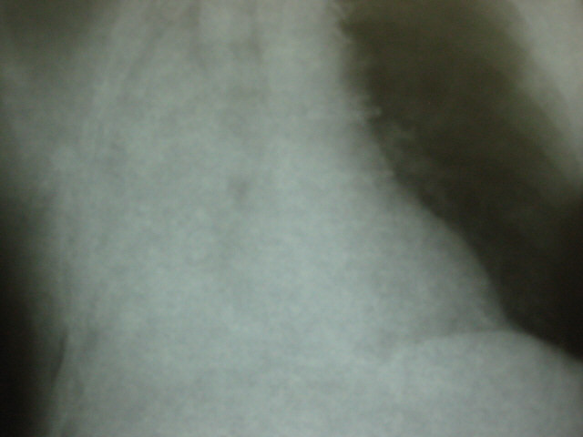
Evolução radiológica – POI

Slide 47
Conduta perante este RX
Aguardar efeito da drenagem, ventilação mecânica e fisioterapia
Reposicionar o dreno
Nova abordagem cirúrgica
Broncoscopia para aspirar possível coágulo

Slide 48
Resposta
Considerando pulmão expandido a conduta foi expectante com redução do velamento.

Slide 49
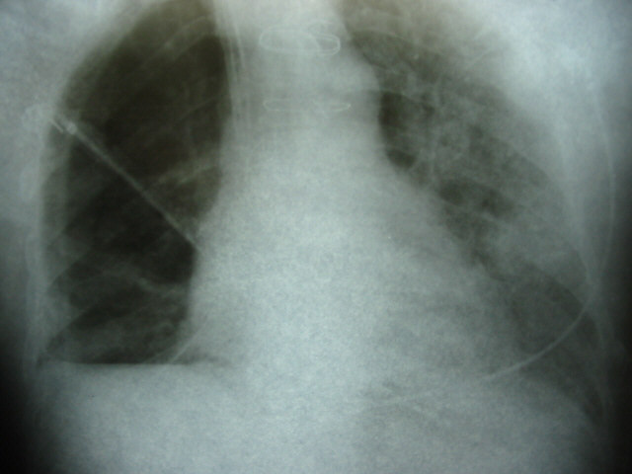
Evolução 3○ PO

Slide 50
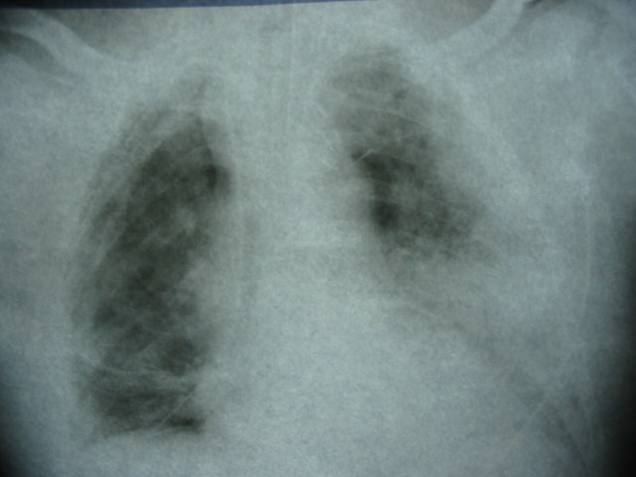
Evolução radiológica
POI
3-PO
9-POI

Slide 51
Evolução 10○ PO

